Slide 1

Life‘s Good
Stress im Alltag? Wer kennt’s nicht. Mit unserem SYSTEM werden wir euren Alltag erleichtern und euch zum Entspannen bringen.
Von Kimberly Plackenhohn und Eda Serttas

Slide 2
,,Laut einer großangelegten Umfrage der Techniker Krankasse leiden in Deutschland mehr als drei Viertel der Erwachsenenbevölkerung zumindest gelegentlich unter Stress - ein knappes Viertel sogar häufig.‘‘
Quelle: https://de.statista.com/themen/236/stress/#:~:text=Laut%20einer%20gro%C3%9Fangelegten%20Umfrage%20der,betroffen%20zu%20sein%20als%20M%C3%A4nner.

Slide 3
Inhalt
1. Exposé
Zielhierarchie und Anforderungen
2. Problemszenario
3. Domänenmodell und Stakeholder
4. Anwendungslogik
5. Use Case
6. Konkurrenzanalyse
7. Alleinstellungsmerkmal
8. Risiken
9. Spezifikation des ersten technischen/architekturellen Proof-of-Concepts (PoC)

Slide 4
Exposé

Slide 5
Zielhierarchie und Anforderungen

Slide 6
Problemszenario

Slide 7
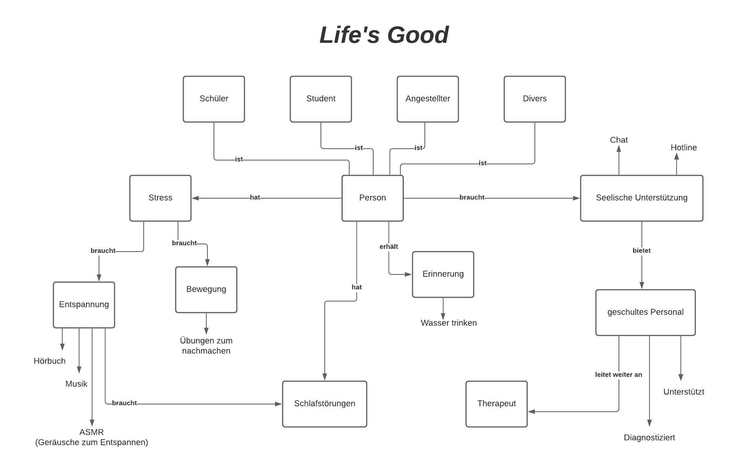
Domänenmodell
Stakeholder
Nutzer/ natürliche Person (Schüler, Student, Angestellter, etc.)
geschultes Personal/ Supporting Team
Therapeuten

Slide 8
Anwendungslogik
Benutzer
Muss sich registrieren/ anmelden
Kann verschiedene Übungen machen
Kann Musik, Hörbücher oder ASMR hören
Kann an Pausen zum entspannen erinnert werden
Kann ans trinken erinnert werden
Kann täglich morgens und abends eine Frage beantworten
Kann am Ende eines Monats an einer Umfrage teilnehmen
Kann mit unserem geschultem Personal Chatten/ Telefonieren
(Kann in verschiedene Stresskategorien an dem Chat teilnehmen und sich mit anderen Benutzern austauschen)
Geschultes Personal
Unterstützt/ Hilft den Benutzern und bietet somit seelische Unterstützung an
Schätzt den Benutzer ein (wobei er gerade Hilfe braucht)
Gibt Tipps
Schlägt verschiedene Anlaufmöglichkeiten vor
(Leitet Kunden an einen Therapeuten weiter)
Therapeut
Hilft dem Benutzer

Slide 9
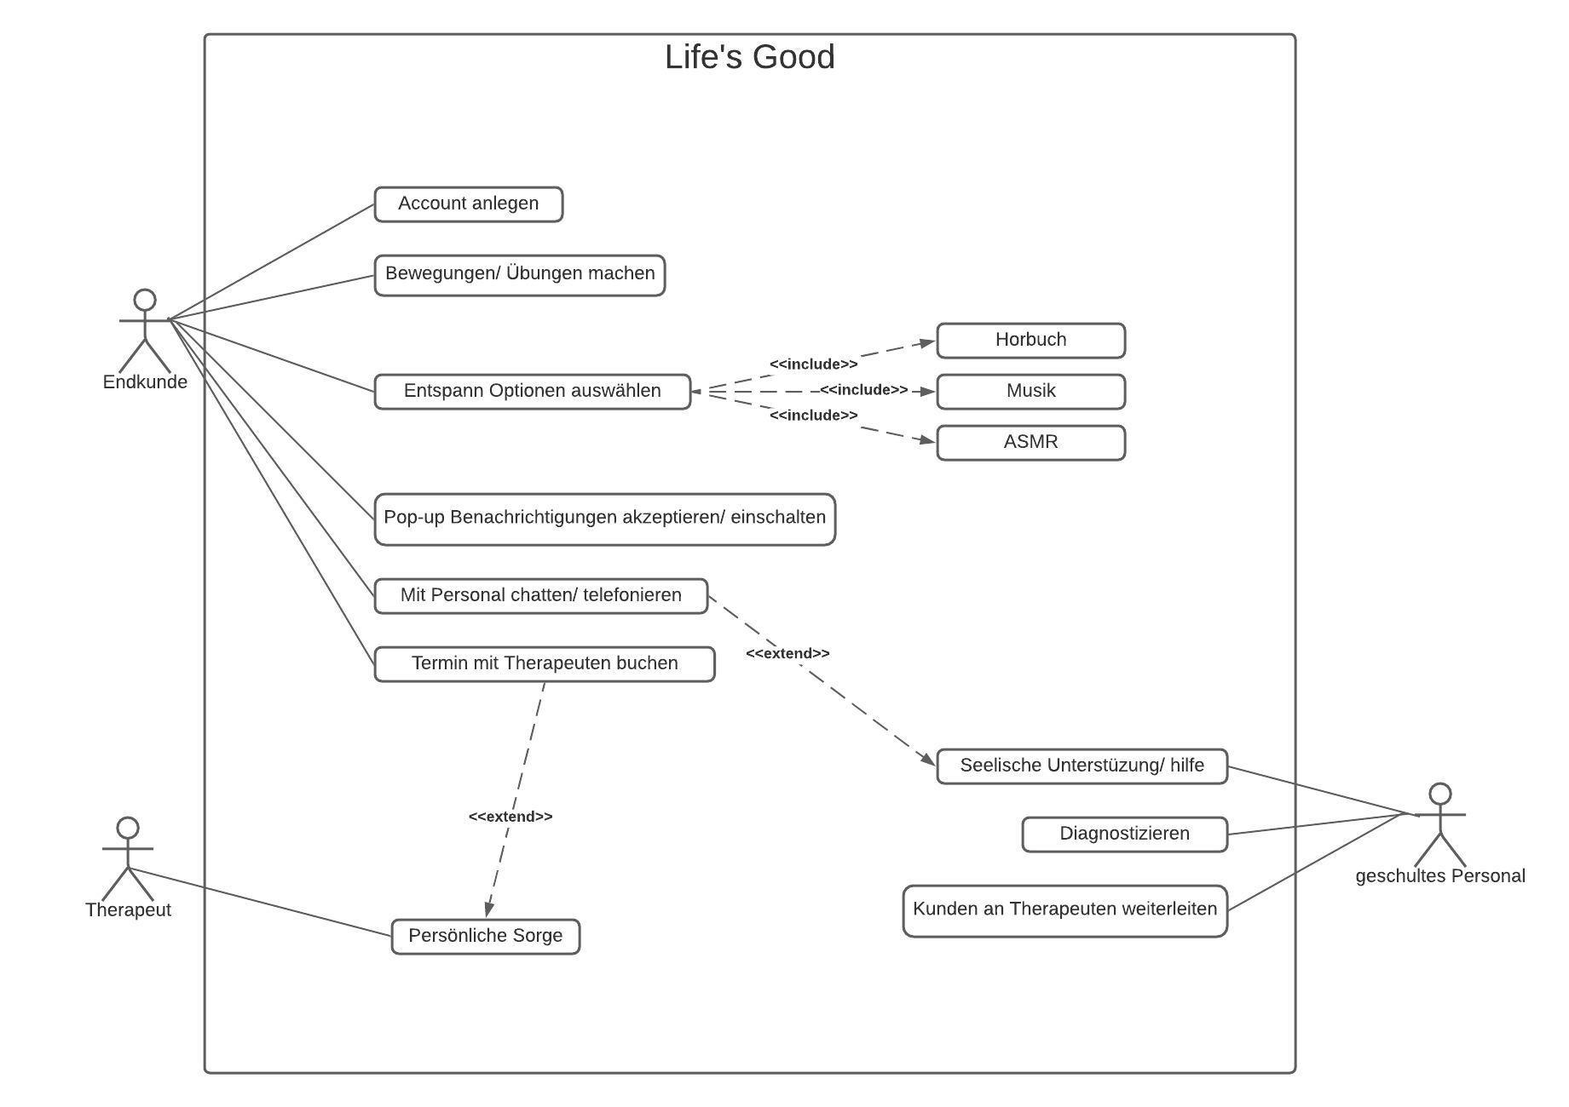
Use-Case

Slide 10
Konkurrenzanalyse

Slide 11
Alleinstellungsmerkmal

Slide 12
Risiken

Slide 13
Spezifikation des ersten technischen /architekturellen Proof-of-Concepts (PoC)

Slide 14
Ende ☺
Präsentiert von Kimberly Plackenhohn und Eda Serttas

